Slide 1
הצעות להתמודדות יעילה תחושות העומס והלחץ ?

Slide 2
המלצות להתמודדות עם תחושת העומס
עצרו לחשוב – זה שיש עומס לא אומר שצריך לרוץ. להפך! עדיף לעצור יותר, לקחת אוויר ולשאול:
מה ניתן לעשות?
מה ביכולתי ובאחריותי ומה לא?
מה חשוב?
מה דחוף?
מה לא סובל דיחוי?
עם מה שאפשר לחכות?

Slide 3
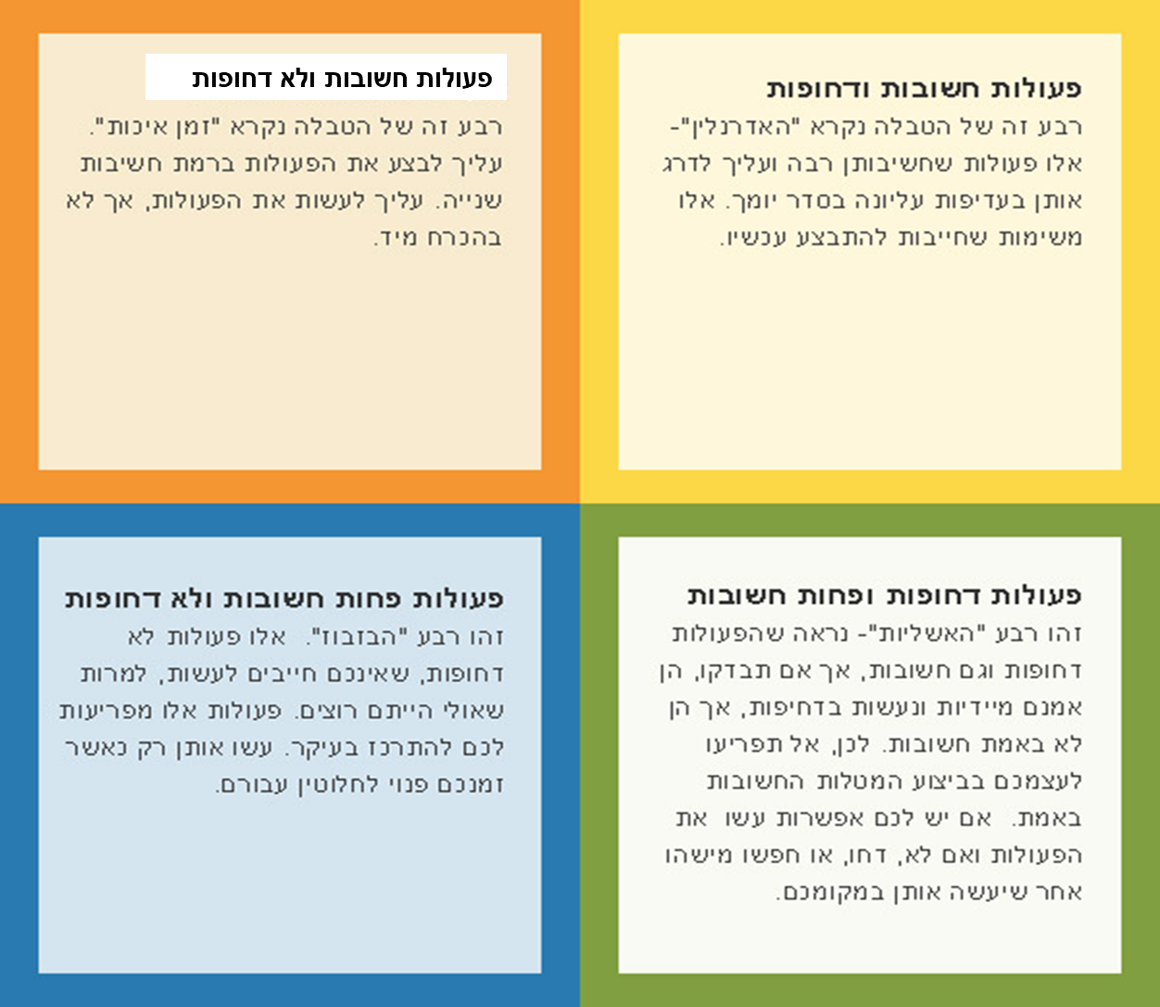

Slide 4
המלצות להתמודדות עם תחושת העומס
שנו נקודת מבט – חשבו, האם אפשר לתקוף את הדברים ממקום אחר? האם אפשר לבקש (עוד) עזרה? איך אפשר להפוך את העומס הזה להזדמנות? הזדמנות ללמוד, לצמוח, ללמוד מישהו אחר, הזדמנות להתמודד, לגדול, להתאמן. התחילו ממשהו שמעניין אתכם !

Slide 5
איך ניתן להתמודד נכון עם תחושת העומס?
בעת למידה – פנו עצמכם מהסחות דעת, בעיקר מהמסכים ומ"זוללי-אנרגיה" אחרים ...
היזכרו במה שעזר לכם בעבר – לימדו מהצלחות ומכישלונות
אמצו חשיבה חיובית – גלו את "חצי הכוס המלאה"
הזכירו לעצמכם את המטרות והיעדים שאתם פועלים בשמם
פעילות גופנית, פעילות פנאי, תזונה נבונה, הקפדה על שעות שינה
תכנון זמן סדנא ב 07.11 מטעם מחלקת העצמה של מופ"ת

Slide 6
הזכירו לעצמכם בשם מה אתם פועלים - מהו ה'למה' שלכם?

Slide 7
שמרו על מיקוד ועל תנועה – על חתירה מתמדת למצוינות
הגדירו - מה המטרות והיעדים שלכם?
כוח פנימי - מהן החוזקות היכולות לסייע לכם בהגשמת היעדים?
מה למדתם מכישלונות העבר?
מה למדתם מההצלחות העבר?
סיוע חיצוני - מי/מה עוד יכול לסייע לכם?
זכרו שהשליטה במצב בידיים שלכם !

Slide 9
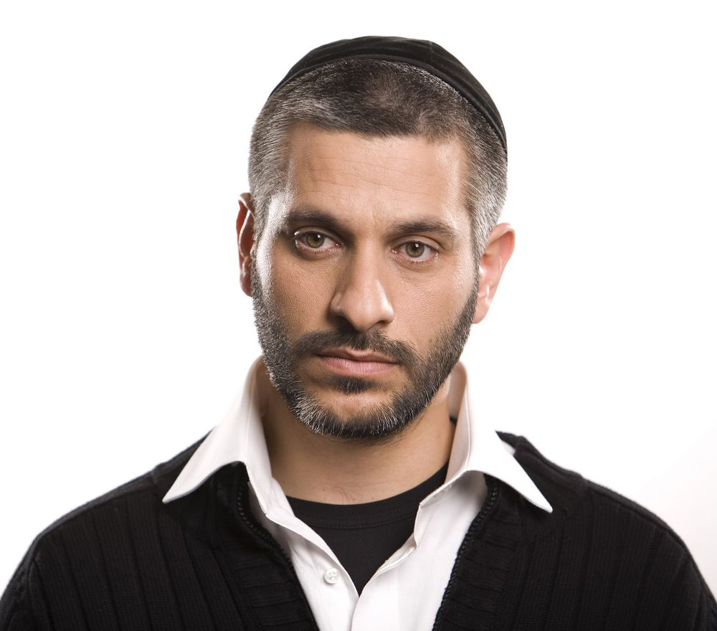
עומס יתר / מילים ולחן: אביתר בנאי
https://www.youtube.com/watch?v=fd2y7fKm_c8
חיים גדולים נולדים בכאב
ראיתי את זה מספיק כדי להאמין
(גם כך יהיה הפעם)
כנראה עומס יתר
כנראה צריך לתקן
כנראה תקופה חדשה מתקרבת
עכשיו הזמן שלך למשוך למעלה
להפוך את האדמה
תנועה כל הזמן
זמן לחברים עד שהלב נפתח
להיזכר בכוח
לשים שיר ולרקוד
תנועה כל הזמן
אני יודע אתה טוב
אני בטוח אתה איתי
כנראה עומס יתר
כנראה צריך לתקן
כנראה תקופה חדשה מתקרבת
אלו עוד כלים להתמודדות עם תחושת הלחץ והעומס מציע לנו אביתר בנאי בשירו?

Slide 10
טיפ סיום / תובנות בעקבות השיח?

